Slide 1
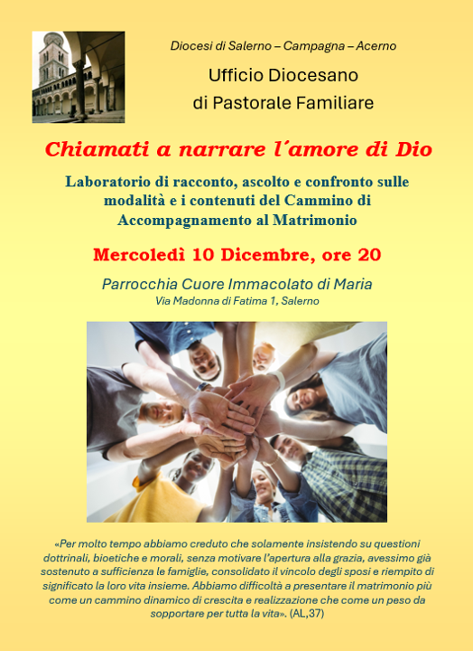
Vivremo questo incontro nella modalità della conversazione spirituale, fruttuosamente sperimentata nel Cammino Sinodale: l’ascolto reciproco permette di non fermarsi al solo confronto di idee, ma di favorire uno scambio autentico, in cui cogliere “i segni dei tempi”.
Muovere dall’esperienza, poi, dona freschezza e profondità alle nostre riflessioni e allo stesso linguaggio, rendendolo più limpido e coinvolgente, più profondamente spirituale.
L’ascolto chiede di far cadere i pregiudizi, di rinunciare alla pretesa di sapere sempre che cosa dire, di imparare a riconoscere e accogliere la complessità e la pluralità.
Un ascolto autentico è già annuncio della buona notizia del Vangelo, perché è un modo per riconoscere il valore dell’altro, il suo essere prezioso. Resta chiaro che la finezza dell’udito viene pian piano plasmata dalla Parola del Signore che apre l’orecchio e spalanca il cuore.

Slide 2

Apri il nostro cuore
Spirito di Dio,
vieni ad aprire sull’infinito
le porte del nostro spirito
e del nostro cuore.
Aprile definitivamente
e non permettere che noi tentiamo di
richiuderle.
Aprile al mistero di Dio
e all’immensità dell’universo.
Apri il nostro intelletto agli stupendi
orizzonti della Divina Sapienza.
Apri il nostro modo di pensare
perché sia pronto ad accogliere il nuovo
che tu sai proporci
ogni volta che ci apriamo a te.
Amen
Jean Galot

Slide 3
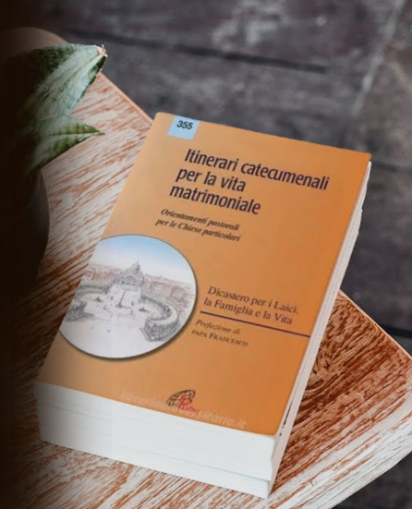
La Chiesa, in ogni epoca, è chiamata ad annunciare nuovamente, soprattutto ai giovani, la bellezza e l’abbondanza di grazia che sono racchiuse nel sacramento del matrimonio e nella vita familiare che da esso scaturisce.
Si tratta di dedicare tempo a qualcosa di realmente importante. Dare tempo, infatti, è segno di amore: se non si dedica tempo ad una persona è segno che non le vogliamo bene.
(Prefazione, Papa Francesco).

Slide 4
una proposta pastorale concreta e complessiva
Fase pre-catecumenale: preparazione remota
Pastorale dell’infanzia
Pastorale giovanile
Fase intermedia (alcune settimane): tempo di accoglienza dei candidati
Rito di ingresso al catecumenato (a conclusione della fase di accoglienza)
Fase catecumenale: tre tappe
Prima tappa: preparazione prossima (circa un anno)
Rito del fidanzamento (a conclusione della preparazione prossima)
Breve ritiro di ingresso alla preparazione immediata
Seconda tappa: preparazione immediata (alcuni mesi)
Breve ritiro in preparazione alle nozze (a pochi giorni dalla celebrazione)
Terza tappa: primi anni di vita matrimoniale (due-tre anni)

Slide 5
La fase intermedia di accoglienza può avere durata di qualche settimana per coloro che già provengono da un percorso di formazione cristiana o di alcuni mesi per coloro che hanno bisogno di approfondire la propria identità battesimale. Il momento dell’accoglienza va vissuto invece come un tempo di incontro e di conoscenza personalizzato.
Quando si tratta di persone lontane dalla pratica religiosa e spesso anche da qualsiasi discorso di fede, è importante che il momento dell’accoglienza diventi annuncio del kerygma, in modo che l’amore misericordioso di Cristo costituisca l’autentico “luogo spirituale” in cui una coppia viene accolta. (n.37)
Fase intermedia: annuncio del Kerygma

Slide 6
Fase intermedia: accoglienza dei candidati
Sia per chi già vive la dimensione religiosa ed ecclesiale sia per chi manca di una esperienza di fede, è importante che ci sia la disponibilità interiore ad iniziare con il catecumenato matrimoniale un cammino di fede-conversione. (n.42) Al termine della fase di accoglienza, nel caso in cui sia maturata la decisione di entrare nell’itinerario catecumenale, la coppia verrà introdotta nel periodo di preparazione prossima. (n.47)
Accostandosi alle nostre parrocchie, i fidanzati ricevono un primo esplicito annuncio: quello della comunità locale che testimonia l’accoglienza del “matrimonio-sacramento”.
La comunità propone modelli e significati precisi di famiglia: attraverso il proprio stile di vita e l’annuncio del vangelo del matrimonio. Chi chiede di sposarsi nel Signore incontra la Comunità, che rende visibile il valore del matrimonio come sacramento.

Slide 7

Fase Catecumenale
La durata di queste tappe andrà adattata tenendo conto degli aspetti religiosi, culturali, sociali e persino delle situazioni personali di ogni coppia. Ciò che è essenziale è salvaguardare la ritmicità degli incontri per abituare le coppie a prendersi cura responsabilmente della loro vocazione e del loro matrimonio. (n.48).
Il catecumenato sarà un periodo di formazione più o meno lungo che comprende la preparazione prossima, la preparazione immediata e l’accompagnamento nei primi anni di matrimonio.
Si suggerisce, in linea generale, che la preparazione prossima duri circa un anno e la preparazione immediata al matrimonio alcuni mesi.

Slide 8
Fase catecumenale Prima tappa: preparazione prossima
Questa tappa assumerà il carattere di un vero e proprio itinerario di fede, durante il quale il messaggio cristiano andrà riscoperto e riproposto nella sua perenne novità e freschezza e si procederà alla rivisitazione dei sacramenti dell’iniziazione cristiana. (n.49) Le coppie saranno aiutate ad avvicinarsi alla vita ecclesiale e a prendere parte ad essa (n.50) con un’iniziazione specifica al sacramento del matrimonio. Il cammino va arricchito con un lavoro di approfondimento della realtà umana della persona e della coppia, la presa di coscienza di eventuali carenze psicologiche e/o affettive al fine di cogliere l’obiettivo del discernimento circa la loro vocazione nuziale. (n.52)

Slide 9
Fase catecumenale Prima tappa: prepararsi alla vita matrimoniale
Si tratta di far comprendere loro la differenza tra “prepararsi al giorno del matrimonio” e “prepararsi alla vita matrimoniale”. (n.55) A questo proposito, non deve mai mancare il coraggio alla Chiesa di proporre la preziosa virtù della castità, per quanto ciò sia ormai in diretto contrasto con la mentalità comune. La castità va presentata come autentica “alleata dell’amore”: essa, infatti, è la via privilegiata per imparare a rispettare l’individualità e la dignità dell’altro, senza subordinarlo ai propri desideri. (n.57)
Qui si gioca tutta la nostra esistenza, nella domanda: «per chi sono io?». Siamo un dono per qualcuno.
E il dono acquisisce senso nel momento in cui è ricevuto, da solo non è nulla. (Sofia Bini Smaghi)

Slide 10
Fase catecumenale Seconda tappa: preparazione immediata
Nei mesi che precedono la celebrazione del matrimonio ha luogo la preparazione immediata alle nozze. (n.64) Sarà opportuno richiamare i contenuti principali del cammino di preparazione fin qui percorso: gli aspetti dottrinali, morali e spirituali del matrimonio. In questo modo si avrà la possibilità di […] presentarli come un vero e proprio “annuncio del Vangelo del matrimonio” per le coppie che non provengono da tale percorso precedente. E’ possibile che alcune coppie vengano inserite solo ora nell’itinerario catecumenale e che la preparazione immediata costituisca per loro l’unica possibilità di ricevere un minimo di formazione in vista della celebrazione del sacramento del matrimonio. (n.65)

Slide 11
Fase catecumenale Seconda tappa: ministri della celebrazione
Si vivranno esperienze spirituali specificamente pensate per le coppie (ascolto della Parola, celebrazione dei sacramenti, momenti di preghiera personale e comunitaria) per rimettere sempre al centro l’incontro con il Signore come sorgente di tutta la vita cristiana. (n.66) Avvicinandosi alle nozze, sarà bene che le coppie prendano coscienza di essere non spettatori ma, nel nome di Cristo, ministri della celebrazione del loro matrimonio, dedicando ampio spazio alla piena comprensione dei gesti e dei significati propri del rito nuziale. Le coppie andranno illuminate sul valore straordinario di “segno sacramentale” che la loro vita coniugale sta per assumere: con il rito delle nozze diventeranno sacramento permanente di Cristo che ama la Chiesa. (n.68)

Slide 12

il Signore viene ad “abitare” il nostro amore umano
A pochi giorni di distanza dal matrimonio è di grande utilità un ritiro spirituale di uno/due giorni. Sebbene ciò possa sembrare irrealistico, visti i molti impegni dovuti all’organizzazione delle nozze, laddove è stato realizzato ha mostrato grandi benefici. Proprio l’affanno per le tante incombenze pratiche legate alla festa imminente, infatti, può distogliere l’animo degli sposi da ciò che più conta: la celebrazione del sacramento e l’incontro con il Signore che viene ad “abitare” il loro amore umano, riempiendolo del suo amore divino. (n.70)

Slide 13

Pillole di Metodologia

Slide 14
Pillole di Metodologia: l’orizzonte di riferimento
È lo sguardo di Cristo il criterio di accompagnamento per le famiglie del nostro tempo. E’ un vero e proprio indirizzo metodologico già anticipato da Francesco nella Evangelii Gaudium.
Per servire la Famiglia nella realtà odierna, inoltre, è necessario offrire un orizzonte di riferimento avendo identificato con chiarezza chi sono i destinatari e “cosa cercano”.
Ed anche un Metodo, al fine di avere consapevolezza di “ciò che è già disponibile” a livello locale ed evidenziare quel che “ancora manca” in vista di una progettazione futura.
Sullo sfondo, i quattro principi proposti da papa Francesco sono:
Il tempo è superiore allo spazio,
L’unità prevale sul conflitto,
La realtà è più importante dell’idea,
Il tutto è superiore alla parte.

Slide 15
Pillole di Metodologia: dal «cosa» al «come»
siamo chiamati ad un cambio di prospettiva: noi siamo solo cooperatori della semina, siamo certamente tra quei 72 inviati ma dobbiamo farlo con gioia e speranza, consapevoli che la gran parte del lavoro è svolto da Dio.
Il compito degli operatori è quello di accompagnarsi alla vita delle persone, ponendosi in ascolto empatico: è proprio la prospettiva del cammino condiviso che aiuta a comprendere che “ogni matrimonio è una storia di salvezza”.
Senza sminuire il valore dell’ideale evangelico, bisogna accompagnare con misericordia e pazienza le possibili tappe di crescita delle persone che si vanno costruendo giorno per giorno, lasciando spazio al bene possibile.
Papa Francesco offre due orizzonti concreti di annuncio del matrimonio e della famiglia:
Passare dal “cosa” stiamo dicendo al “come” lo stiamo dicendo.
Dare tempo disponibile e gratuito perchè l’amore ha bisogno di tempo.

Slide 16
Pillole di Metodologia: la nostra identità
le coppie di sposi chiamate a servire la Famiglia, devono aver ben chiara “la loro identità”, essere consapevoli di essere state “chiamate” e conoscere la missione loro affidata.
Sono anche necessari alcuni atteggiamenti di fondo per rispondere alla chiamata a questo servizio:
custodire le motivazioni, mantenendo l’equilibrio di coppia;
mantenersi in ascolto dello Spirito che parla attraverso l’altro;
conservare uno sguardo vigile sulla realtà;
la formazione è necessaria per accogliere i bisogni delle famiglie e di quelle fragili in particolare.
La realizzazione del servzio passa attraverso 5 azioni particolari:
Uscire, incontro agli altri per purificare e verificare la propria fede.
Annunciare, testimoniando il Vangelo con la vita di tutti i giorni.
Abitare, costruendo dimore stabili aperte al mondo, “questo” mondo.
Educare, “tirando fuori” da chi incontriamo la passione per ciò che è vero e bello.
Trasfigurare, come capacità di vedere l’impronta divina in noi oltre i limiti umani.

Slide 17
Pillole di Metodologia: lo stile del servizio
L’annuncio va fatto come “pane spezzato”, affinché coloro che incontriamo facciano un salto di qualità. Per questo, gli operatori devono entrare nella loro vita:
in punta di piedi,
mettendosi in ascolto,
evidenziando cosa c’è di buono e di bello nella loro relazione,
dando loro lo spazio per raccontarsi,
facendo leva sulle cose belle che già hanno,
partendo da quello che sono.
Gli operatori offrano “trasparenza di vita” e uno “stile dialogante e rispettoso” nei confronti delle persone che incontrano. Proprio per la ricchezza e la varietà delle persone che incontriamo, è necessario fare più proposte di accompagnamento, diverse tra loro nei modi e nei tempi.

Slide 18
Pillole di Metodologia: Faro e Fiaccola
L’Operatore Pastorale è chiamato a vivere un equilibrio affinché gli orizzonti indicati da Papa Francesco prendano forma concreta. Essi sono:
La capacità di essere “Faro” per illuminare i valori di riferimento anche da lontano e, contemporaneamente, essere “Fiaccola” per poter discernere da vicino.
L’obiettivo è dare a tutti la possibilità di prendere quello che riescono della sovrabbondanza di Dio, anche poco, tenendo presente che non ci sono modalità univoche di percorso e di maturazione della coppia.

Slide 19
Pillole di Metodologia: coinvolgere gli altri
questa modalità di servizio alle coppie e alle famiglie si fonda sul “partire da quel che abbiamo” per valorizzarlo e andare oltre, attivando e coinvolgendo gli altri. Alle Nozze di Cana questo punto di partenza sono le anfore vuote.
Saper cogliere tutti i momenti opportuni per annunciare l’amore misericordioso di Dio, non agendo da soli ma avendo un confronto con gli altri operatori.
Il “fare insieme”, inoltre, è veicolo di nuove relazioni, di conoscenza reciproca e di complicità: partendo da quel che abbiamo, si riesce a coinvolgere le persone in un fare reciprocamente fiducioso.
La modalità del “fare e far fare” conduce a discernere la presenza di Dio e a coglierla dentro le cose e le situazioni, per quanto piccole o minimali. Una presenza che si riconosce nella gratuità e nel bene che mette in circolo.
Per annunciare la bellezza del matrimonio cristiano va coinvolta l’intera comunità. Si tratta di far partecipi le altre coppie e famiglie di un’esperienza condivisa, avendo uno sguardo di fede capace di penetrare la realtà.

Slide 20
Cammino di Accompagnamento al Matrimonio – Alcune Linee Guida

Slide 21
Il cammino ha il chiaro obiettivo di aiutare le coppie ad avvicinarsi al mistero di Cristo, al fine di spingere alla decisione di continuare il cammino anche dopo la fine degli incontri (DpF 52):
La preparazione al matrimonio è un’occasione propizia di incontro fecondo e missionario, di annuncio del Vangelo e di ripresa del cammino di fede (ORIENTAMENTI PASTORALI SULLA PREPARAZIONE AL MATRIMONIO E ALLA FAMIGLIA 26).
Il cammino è solo una tappa: è progettato all’interno di un itinerario di accompagnamento più ampio (DpF 5):
deve essere impostato evitando le lezioni cattedratiche; non lezioni ma incontri; non maestri ma testimoni; spazio al confronto con i fidanzati: se sono tanti, vanno divisi in piccoli gruppi anche in base alla loro sensibilità (ORIENTAMENTI PASTORALI SULLA PREPARAZIONE AL MATRIMONIO E ALLA FAMIGLIA 24).
Gli animatori devono essere coppie sposate in stretta sintonia con il parroco e con l’apporto della comunità locale, all’interno della quale il cammino si svolge (Orientamenti Pastorali n.23 e 36):
Il cammino con altre coppie è anche un’opportunità straordinaria per fare esperienza ecclesiale, esperienza di una comunità. È importante che incontrino una Chiesa accogliente, che si accosta con premura al loro progetto di vita e che è disponibile ad accompagnarli in una storia di amore umanamente e spiritualmente ricca, anche dopo le nozze (Orientamenti Pastorali n.19).

Slide 22
Attraverso un cammino progressivo e coinvolgente, accostandosi alle nostre parrocchie, i fidanzati ricevono un primo esplicito annuncio: quello della comunità locale che testimonia l’accoglienza del «matrimonio-sacramento». Chi chiede di sposarsi nel Signore incontra la Comunità, che rende visibile il valore del matrimonio come sacramento (Orientamenti Pastorali Cap1):
Riguardo a questa necessità, va sottolineata l’esigenza di un maggiore coinvolgimento dell’intera comunità privilegiando la testimonianza delle stesse famiglie (AL 206); il compito degli animatori è solo quello di “verbalizzare la proposta” che è stata già percepita. Per questa ragione gli animatori, non solo devono essere testimoni di fede e della bellezza che con la propria vita annunciano e presentano, ma anche espressione viva della comunità locale.
Adattare il cammino attraverso alcuni “momenti personalizzati”, dato che l’obiettivo principale è aiutare ciascuno ad amare “una persona concreta”, con la quale desidera condividere tutta la vita. Imparare ad amare qualcuno non è qualcosa che si improvvisa, né può essere l’obiettivo di un breve corso previo alla celebrazione del matrimonio (AL 208).
Interessa più la qualità che la quantità, e bisogna dare priorità – insieme ad un rinnovato annuncio del kerygma – a quei contenuti che, trasmessi in modo attraente e cordiale, li aiutino a impegnarsi in un percorso di tutta la vita. Si tratta di una sorta di “iniziazione” al sacramento del matrimonio che fornisca loro gli elementi necessari per poterlo ricevere con le migliori disposizioni e iniziare con una certa solidità la vita familiare (AL 207).

